Slide 1
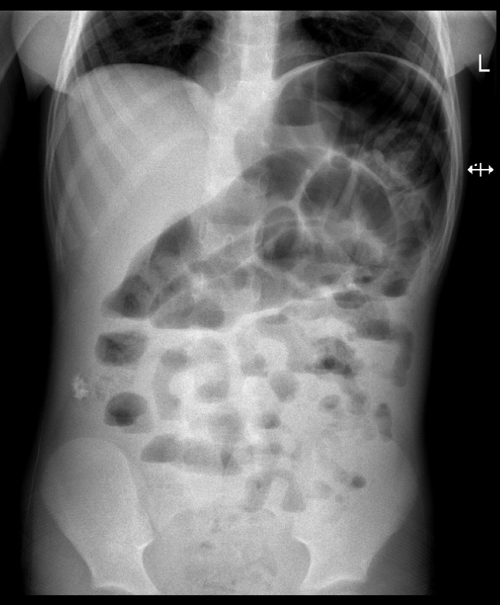
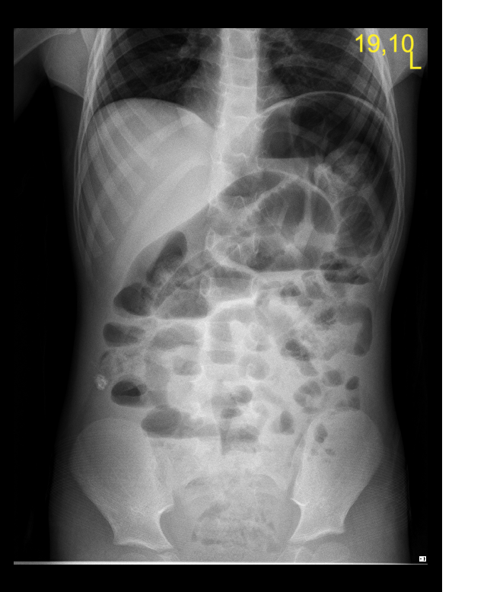
Kazuistika 1
Hoch 6 let
Zdráv
Od 1 hod. kolikovité bolesti břicha, 1. snímek 17.00
2x mohutně zvracel
Průjem ne
Stolice před 2 dny
Příjem-eupnoe, opocený, bledý
Břicho nad niveau, difuzně palpačně bolestivé
Per rectum-malé množství řídké stolice
CRP 36.6 v 20.00 …50 v 2 hod, 96.1 v 7.30hod.,

Slide 2
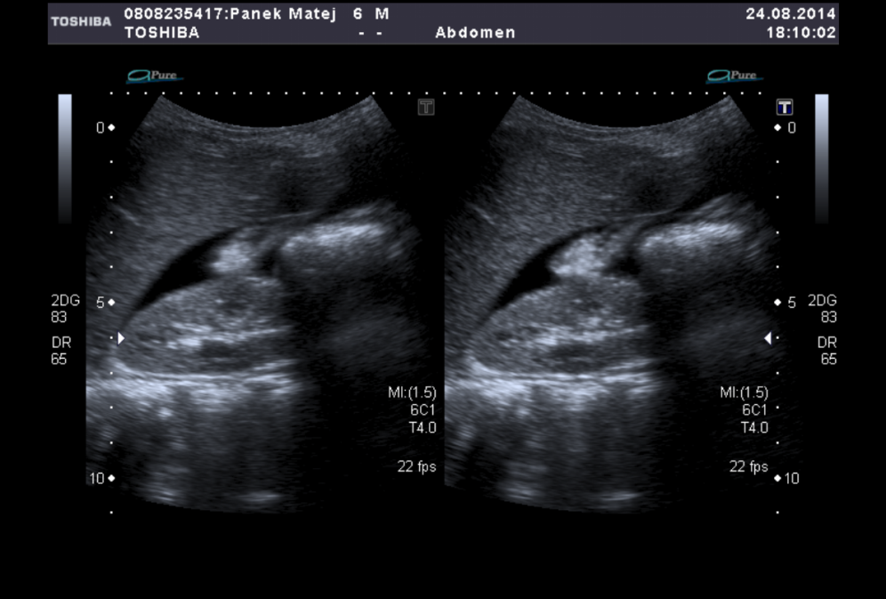
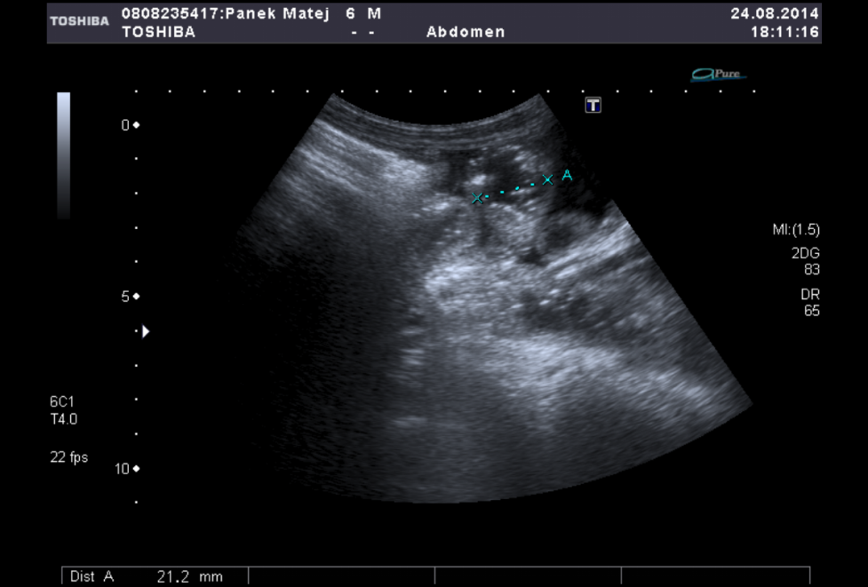
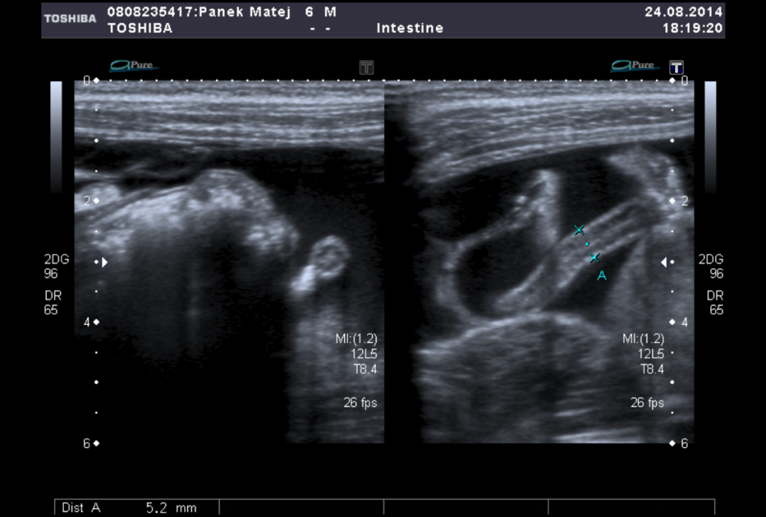
Kazuistika 1

Slide 3
Kazuistika 1 -
?

Slide 4
Kazuistika 1 ☺ - VOLVULUS T. střeva a sigmoidea
…pod tlakem vytéká kalný zakrvavělý výpotek hnilobného zápachu..
Zjišťujeme volvulus a pokročilou hemorrhagickou infarzaci celého dolichosigmatu (příčný tračník, vzestupný tračník a cékum s appendixem mají normální prokrvení)
Infarzace postihuje celé tenké střevo vyjma první jejunální kličky a 10 cm terminálního ilea, po uvonění sigmatu lze volvulus detorkvovat. Postižené střevo s kompletně významně prodlouženým mezenteriem a mezokolon se jeví téměř nekrotické – s ohledem na věk pacienta second look
Za 12 hodin provedena second look operace, kdy celé původně postižené střevo prohloubilo známky nekrózy, provedena resekce a jejuno-ileoanastomoza, intraperitoneálně zůstává vitální 65 cm tenkého střeva, appendektomie a resekce nekrotické části dolichosigmatu, celkem 45 cm
V levém mezogatriu terminání kolostomie

Slide 5
Kazuistika 1 ☺ - VOLVULUS sigmoidea
Volvulus mezosigmoidea postihuje převážně starší pacienty, často v DD a nuerol psychiatrických odd. (parkinsonismus, roztroušená skleróza, demyelinizační onemocnění), dietní zvyklosti
BAKER etal. - soubor 40 pt. V UK (průměrný věk 72 let), ze kterých 40% žilo v pečovatelských domech a neurol a psych.odd.
Volvulus mezosigmoidea se vzácně vyskytuje u mladších jedinců a dětí, kde bývá diagnoza opožděná, neboť klinické příznaky a RTG nebývají typické
1940 - 1999 popsáno 63 volvulů sigmoidea u dětí, průměrný věk 7 let
Hoši častěji ( 3.5 : 1 )
Predispozičním faktorem jsou malrotace střeva, anální stenóza, omfaloenterické anomálie-
U malých dětí se takto může projevit m. Hirschprung
B. ColebundersActa Chir Belg, 2009, 109, 504-506

Slide 6
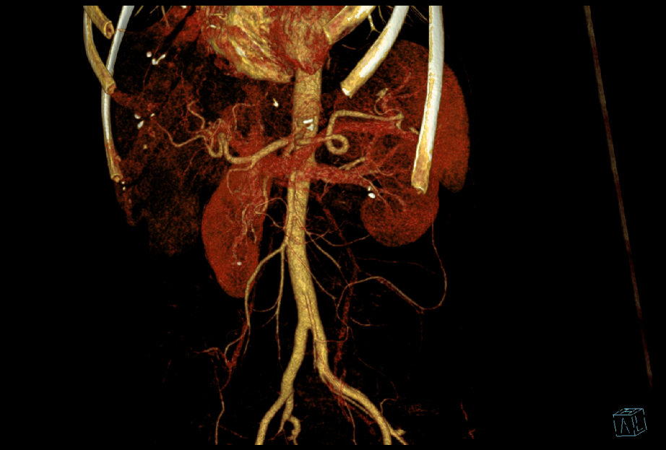
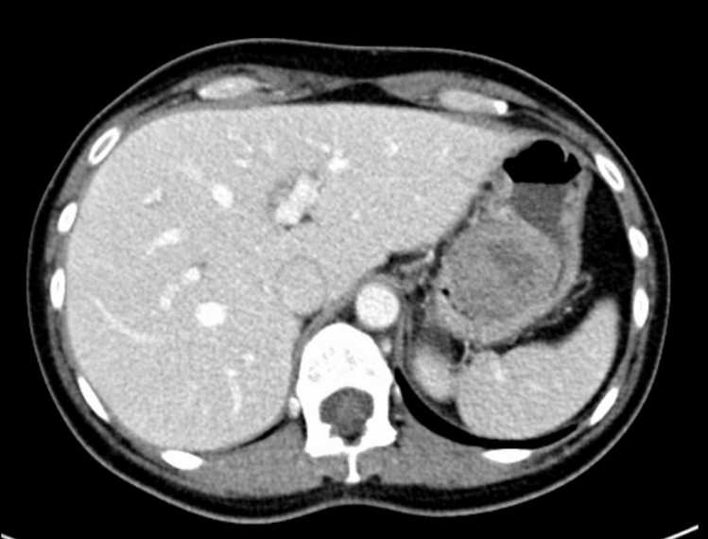
Kazuistika 2
žena let
Bolesti břicha a meléna
Zdráva
CRP 95 , leu 18
Ery 2.5, Hb 78

Slide 7
Kazuistika 2
?

Slide 8
Kazuistika 2 ☺ - GIST
Materiál pochází z oblasti žaludku korporálního typu s povrchovou ulcerací,
středně intenzivní cytoplazmatická pozitivita nádorového procesu
tumoru nacházíme ischemické nekrozy a ulceraci vyplněnou granulocyty.
Závěr: GIST žaludku s nízkým mitotickým indexem, prognostická skupina 2.
M-8936/0 pT2 pNX

Slide 9
Kazuistika 2 ☺ GIST žaludku
Gastrointestinální stromální tumor:
Žaludek je typickou lokalizací (2/3 případů)
Submukozní nádor z interstic. Cajalových buněk
rostoucí exofyticky
Dobře ohraničený
Časté nekrózy a ulcerace – zdroj melény!
Prognoza závisí na velikosti (> 5 cm horší)
DD- lymfom (někdy neodlišitelný), gastrický karcinom (méně vaskularizovaný, obstrukce), sarkom (většinou do žaludku prorůstá), submukozní lipom (nízká denzita tuku je diagnostická)

Slide 10
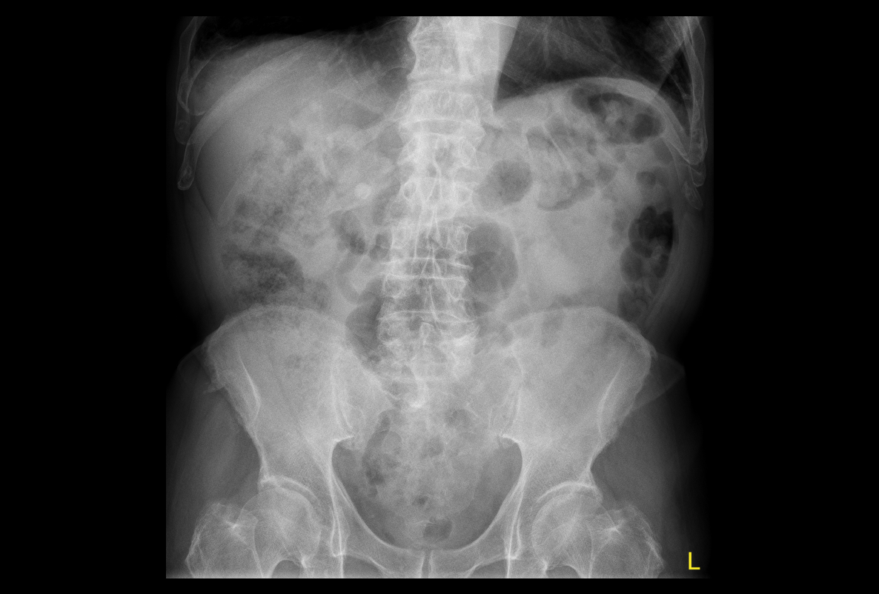
Kazuistika 3
Muž 89 let
Bolesti břicha
Opakovaně po TUR

Slide 11
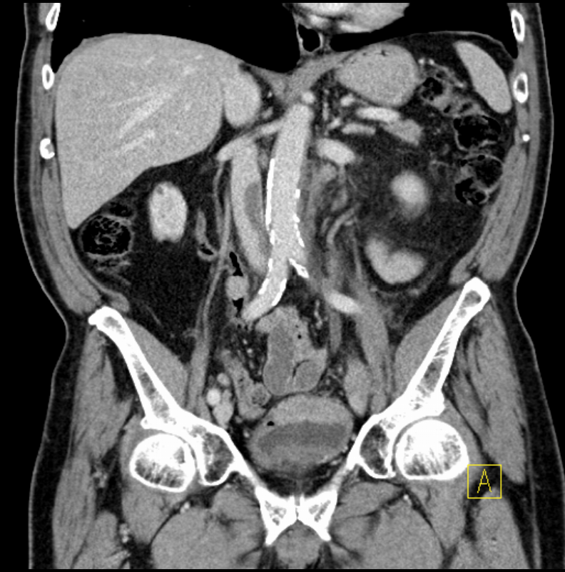
Kazuistika 3

Slide 12
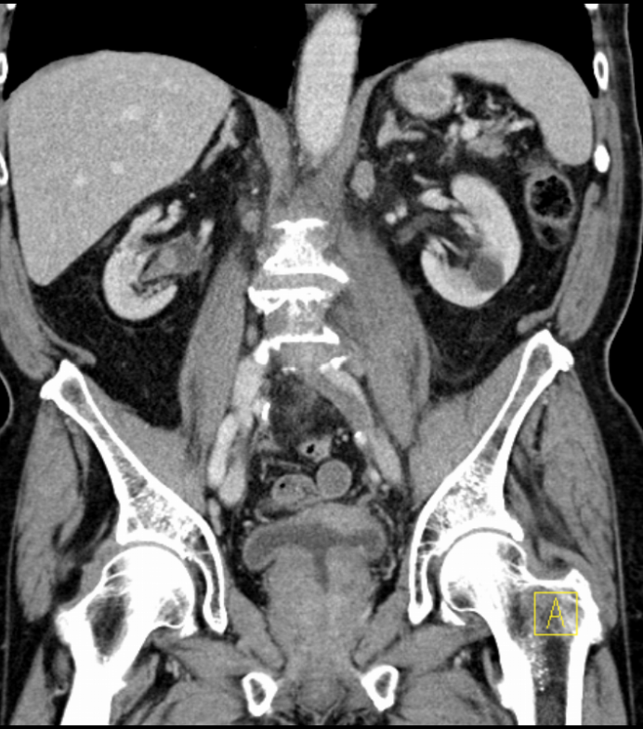
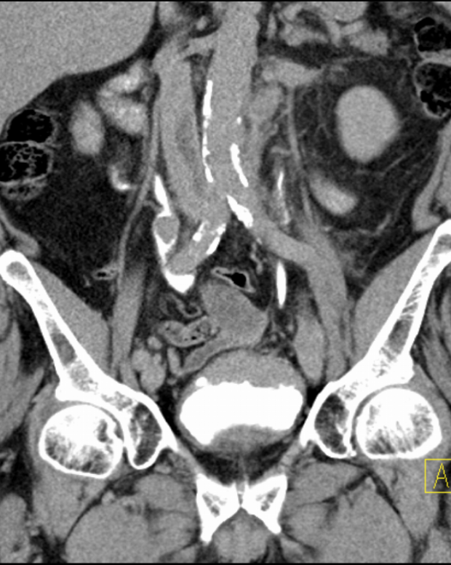
Kazuistika 3

Slide 13
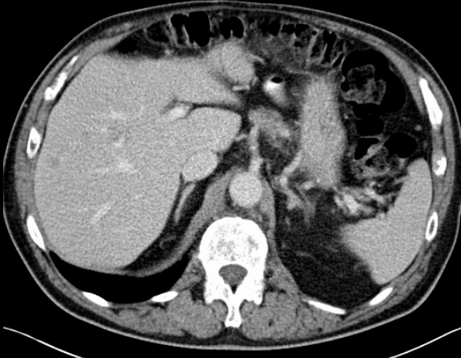
Kazuistika 3

Slide 14
Kazuistika 3
?

Slide 15
Kazuistika 3☺ pneumoureter uroteliÁlní ca MM a P močovodu retroperitoneální LU trombóza VCI meta skelet, jÁtra, plÍce Cystitida?
Cystoskopie: tu ves urin
Závěr: uroteliální papilární karcinom ca ves urin
pT4 G2 (invaze do prostaty), N1 (RP a pánev) M1 (plíce, játra, kosti)

Slide 16
Kazuistika 3 ☺
Uroteliální karcinom kdekoliv tam, kde přítomen urotel
Nejčastěji MM
Predispoziční faktory: nikotin, aldehydy (textilie), cyklofosfamid
Latentní perioda mezi expozicí a exacerbací tu dlouhá 15 – 40 let
Hematurie, někdy známky cystitidy ze sekundární infekce (tu roste častěji na bočných stěnách MM než v trigonu!)
Prorůstá stěnou měchýře do prsstatické uretry, semenných váčků, vaginy, perivesikálních lymfatik, postihuje pánevní a RP LU
Hematogenní rozsev do jater a plic, skeletu
CAVE! Vždy CT VU – detekce drobných uroteliálních ložisek ve vývodném systému
Primárním tu v MM … 2-20% urotel. Léze v ureteru a/nebo pánvičce
Primární urotel. Ca ve vývodném systému – až 70 % další uroteliální léze, z toho 40 % v MM

